Slide 1
Зміцнення матеріально - технічної бази ліцею №172 «Нивки» за рахунок бюджетних коштів 2025 року

Slide 2
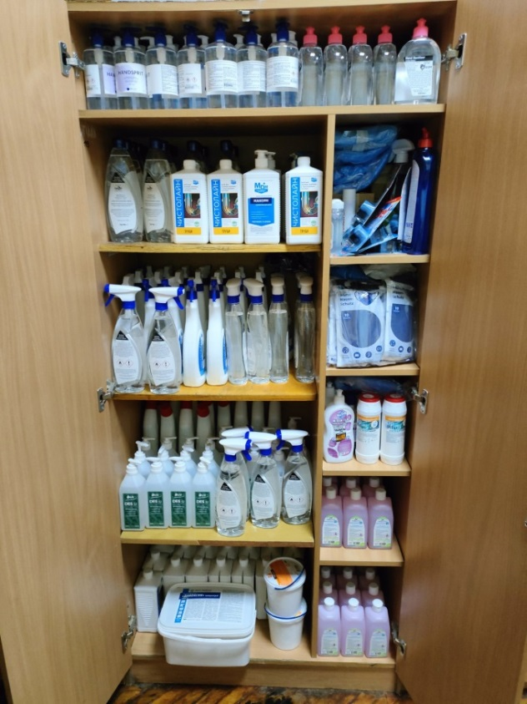
- Миючі, дезінфікуючі –5254,00грн.
- Обслуговування питних фонтанчиків – 5 шт.
- Обслуговування фільтруючої системи – 1 шт.
- Обслуговування вогнегасників та пожежних гідрантів.

Slide 3
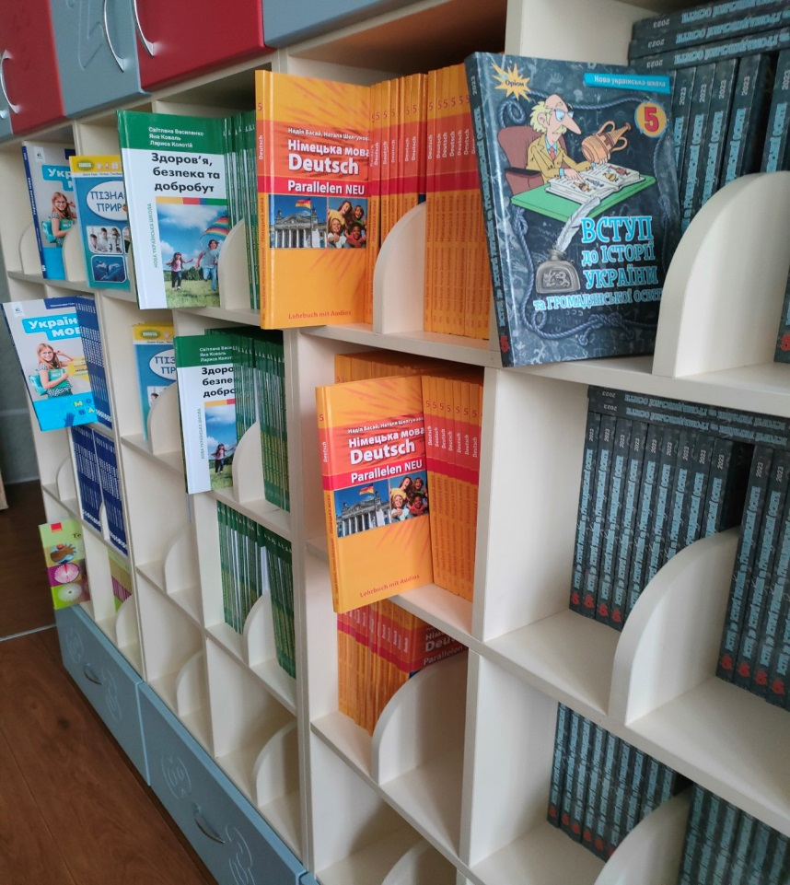
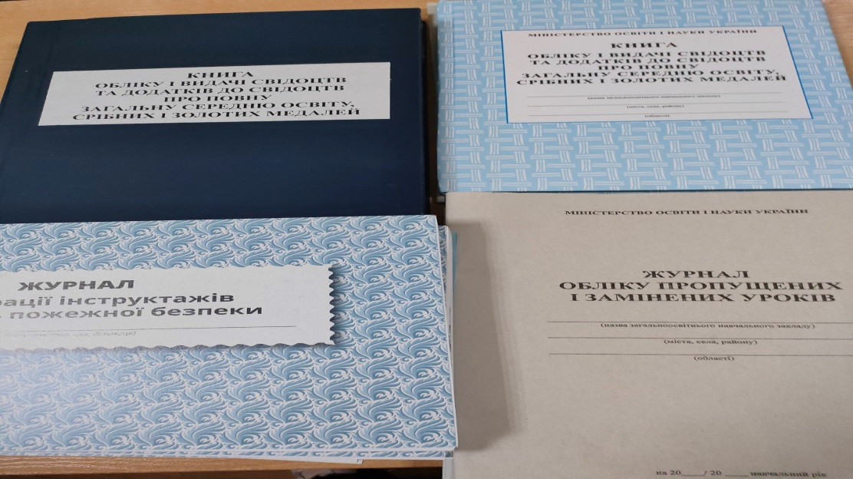
Документація та підручники
-журнали для обліку- 3858,76 грн
- підручники - 343080,82 грн

Slide 4
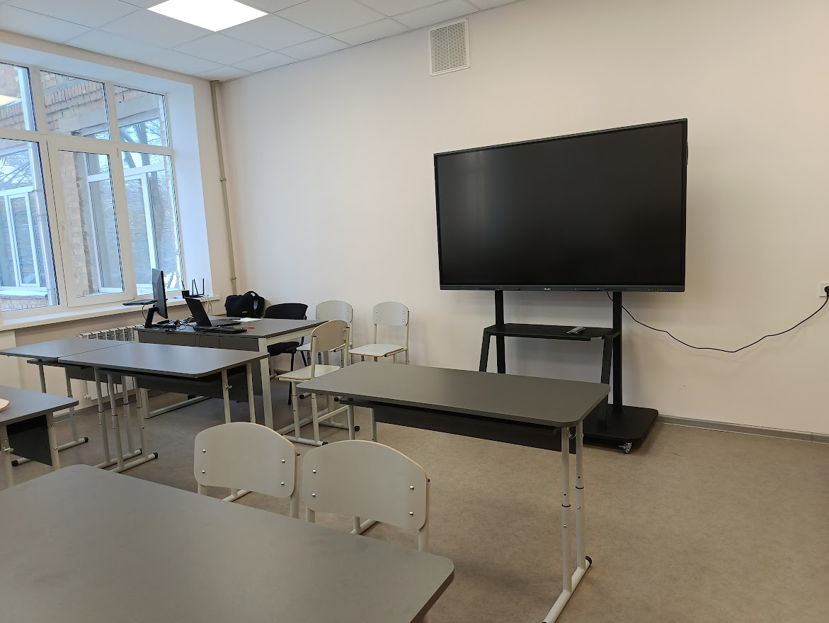
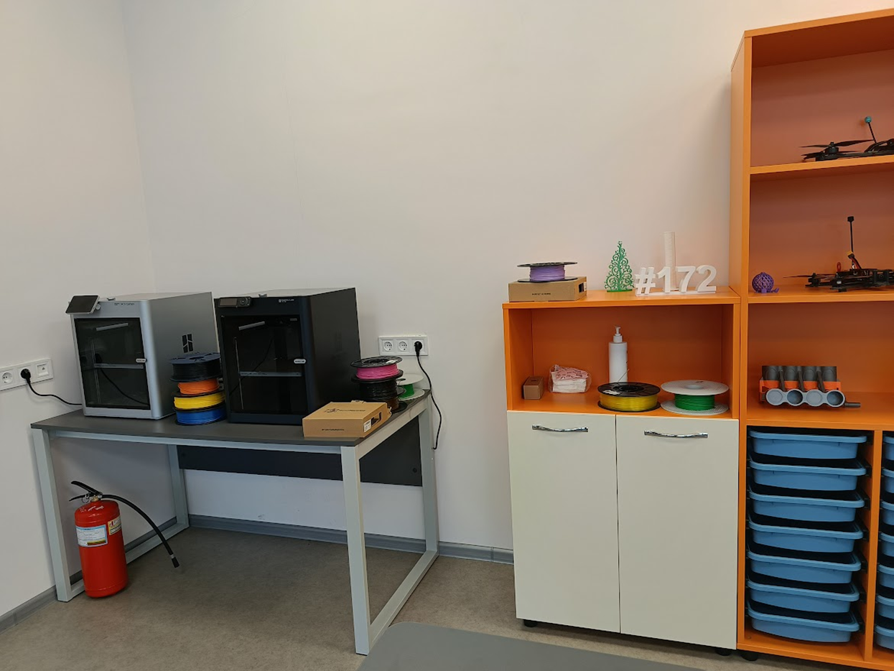
Інтерактивні панелі для STEM кабінетів – 370140,00 грн (3шт), 3 D принтери ( 2шт) – 76890,00 грн

Slide 5
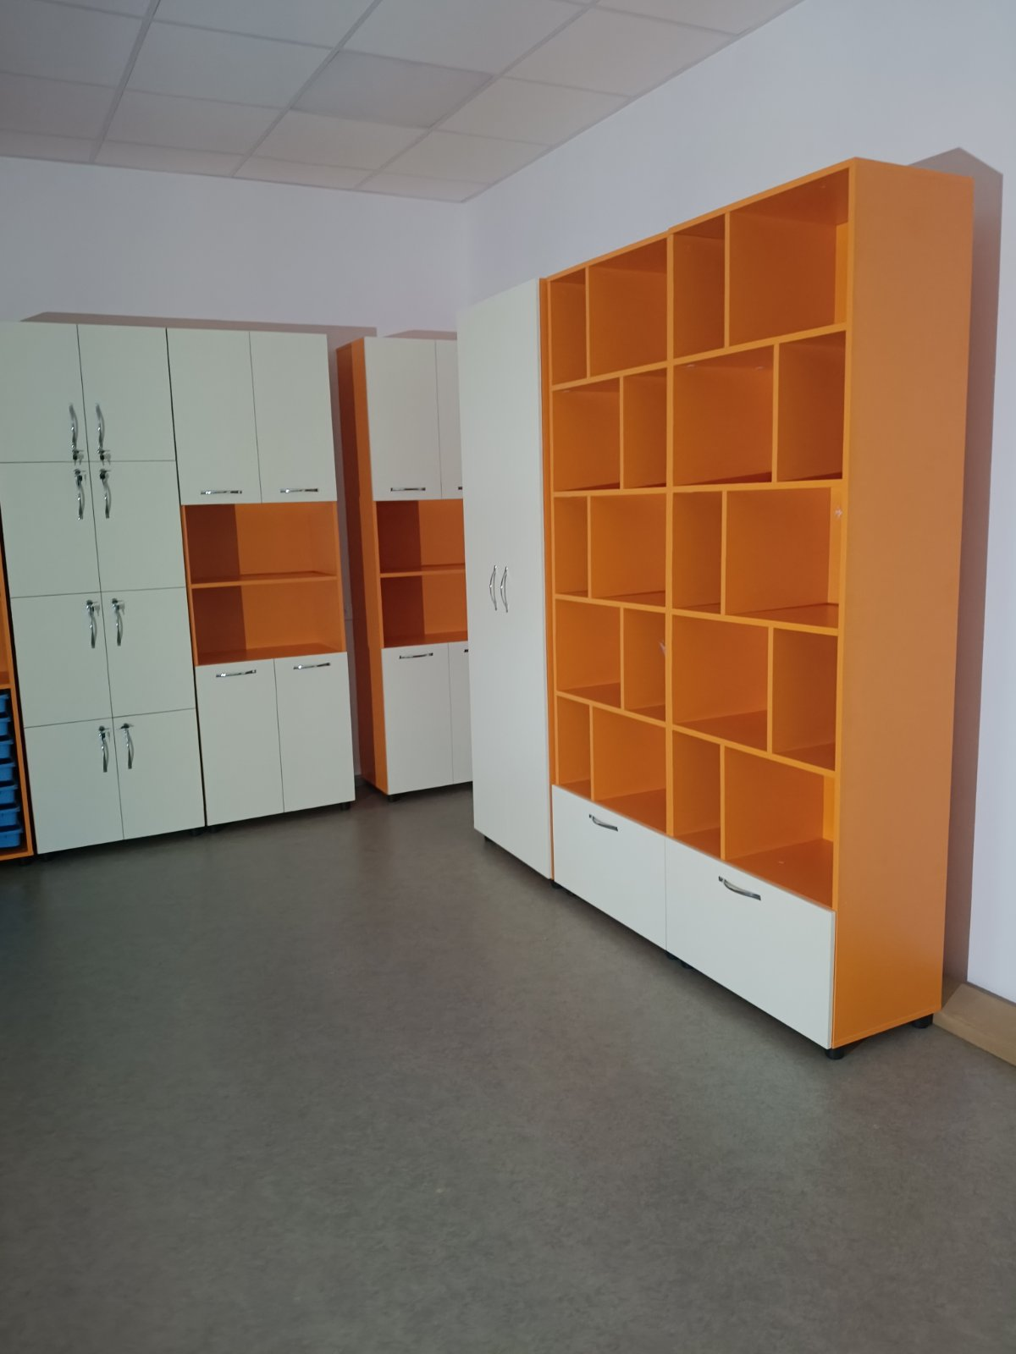
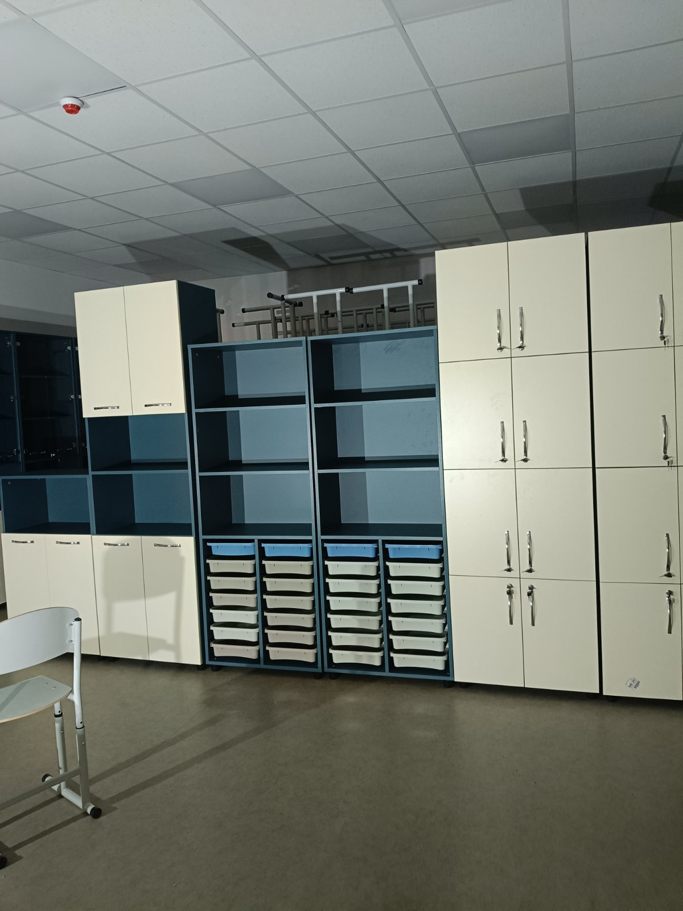
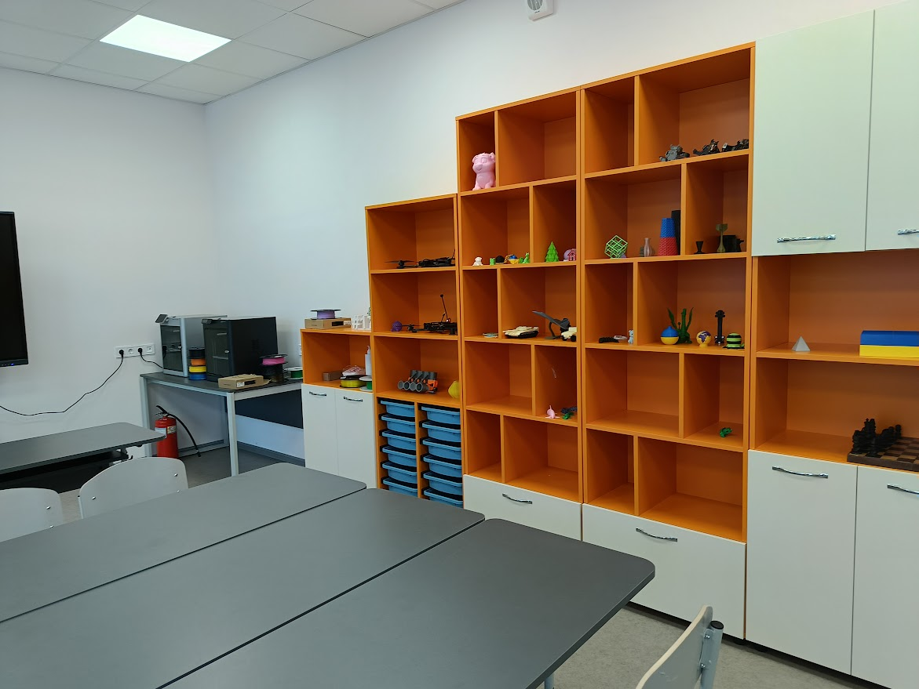
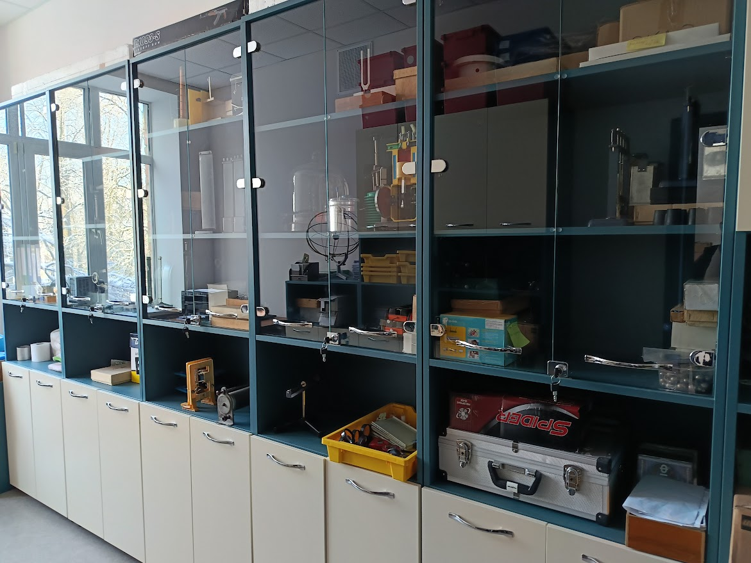
Меблі для STEM кабінетів - 403146,80грн.

Slide 6
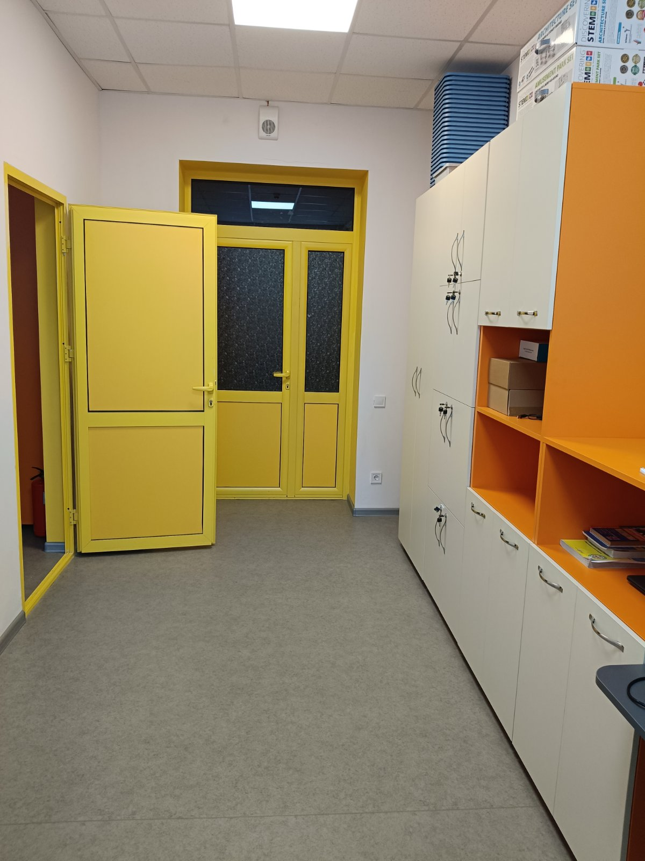
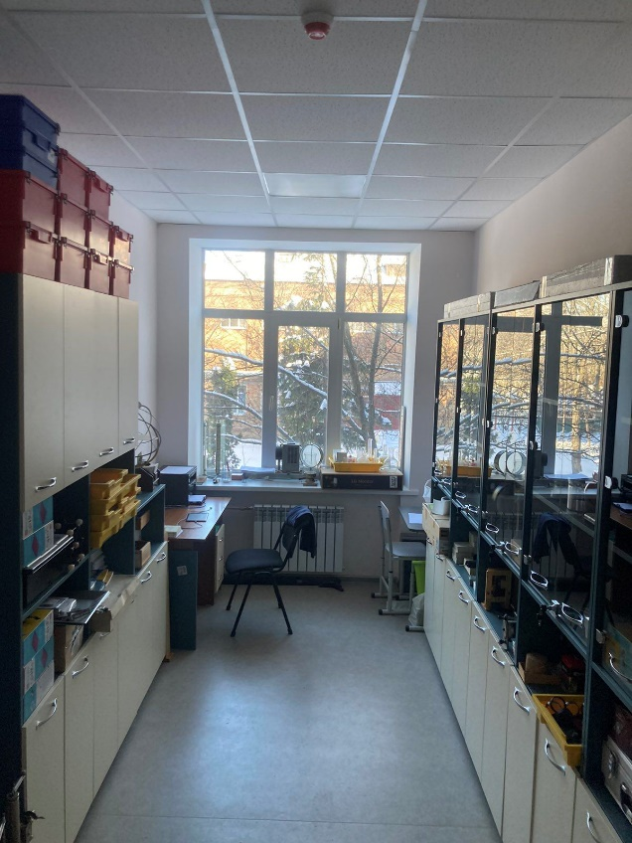
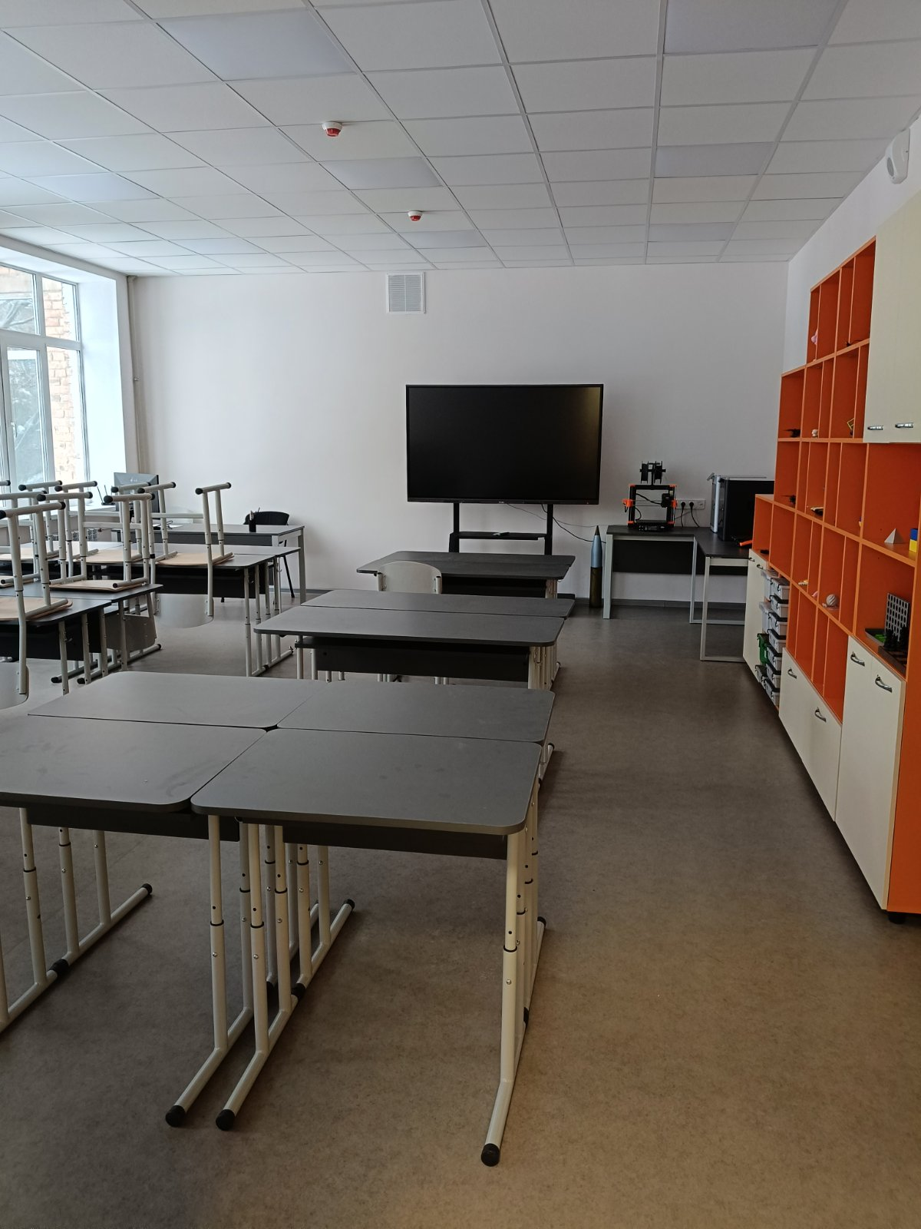
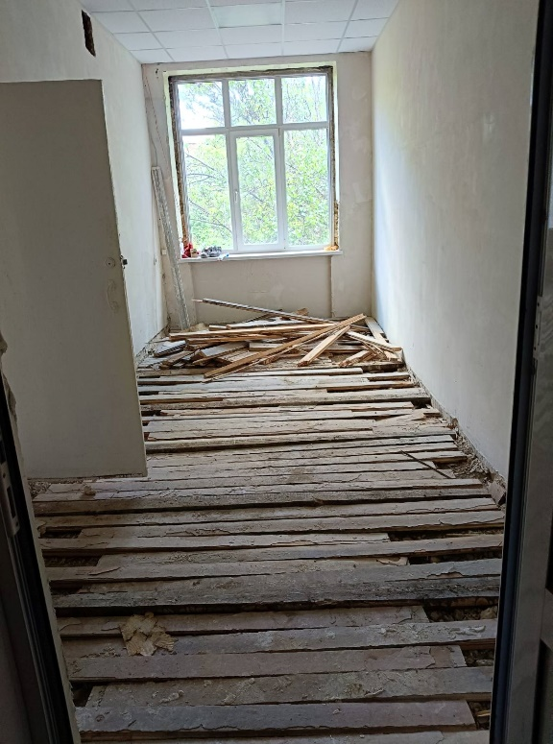
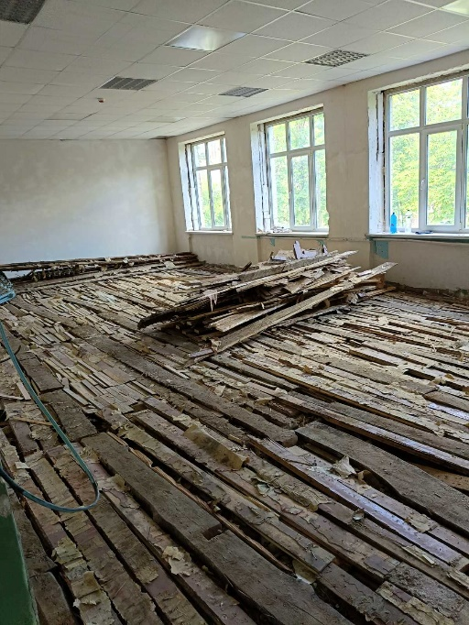
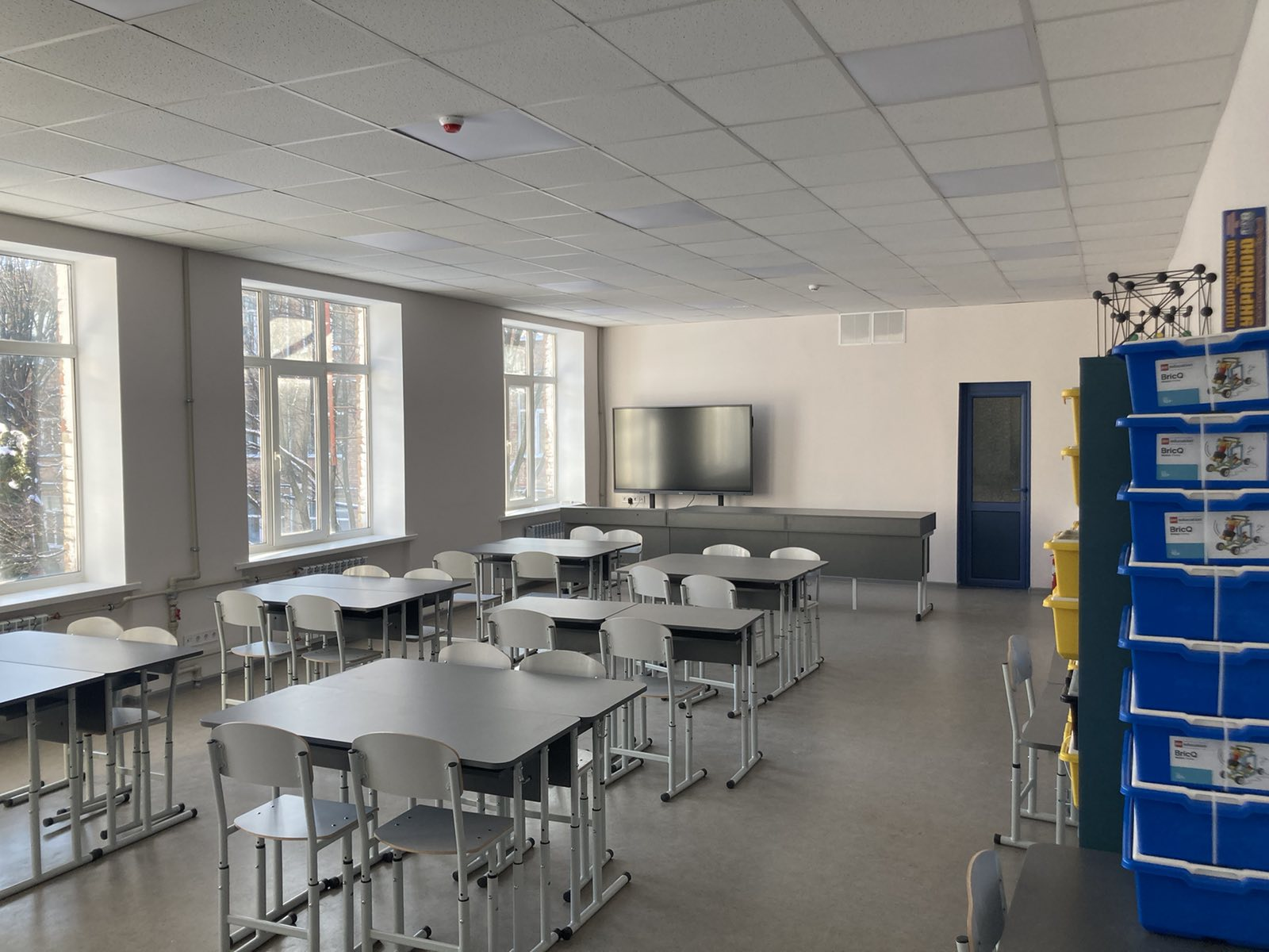
Ремонтні роботи в STEM кабінеті -1,317718,47грн.

Slide 7
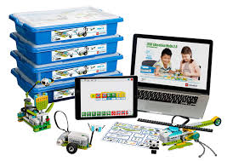
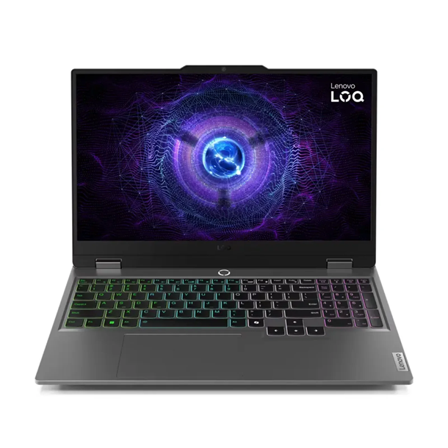
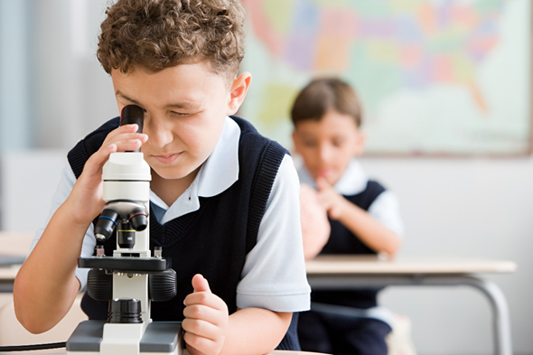
Комплекти навчального обладнання для конструювання -314171,00 грн. мікроскопи - 50000 грн, 30 ноутбуків LENOVA - 748800,00грн і 2 ноутбука HP – 43666,00грн

Slide 8
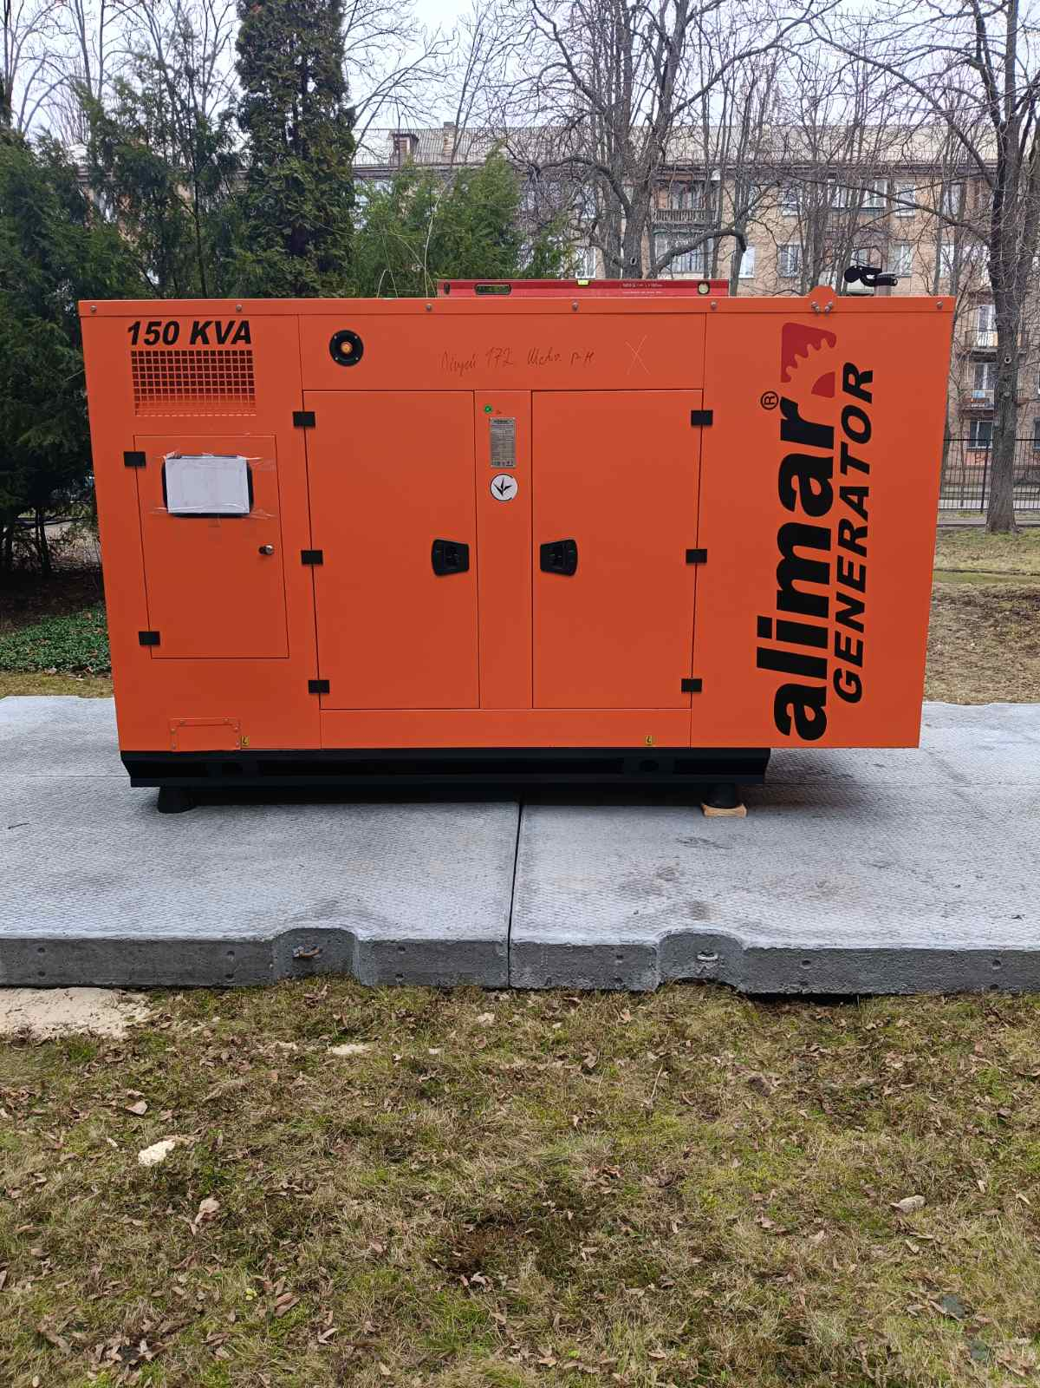
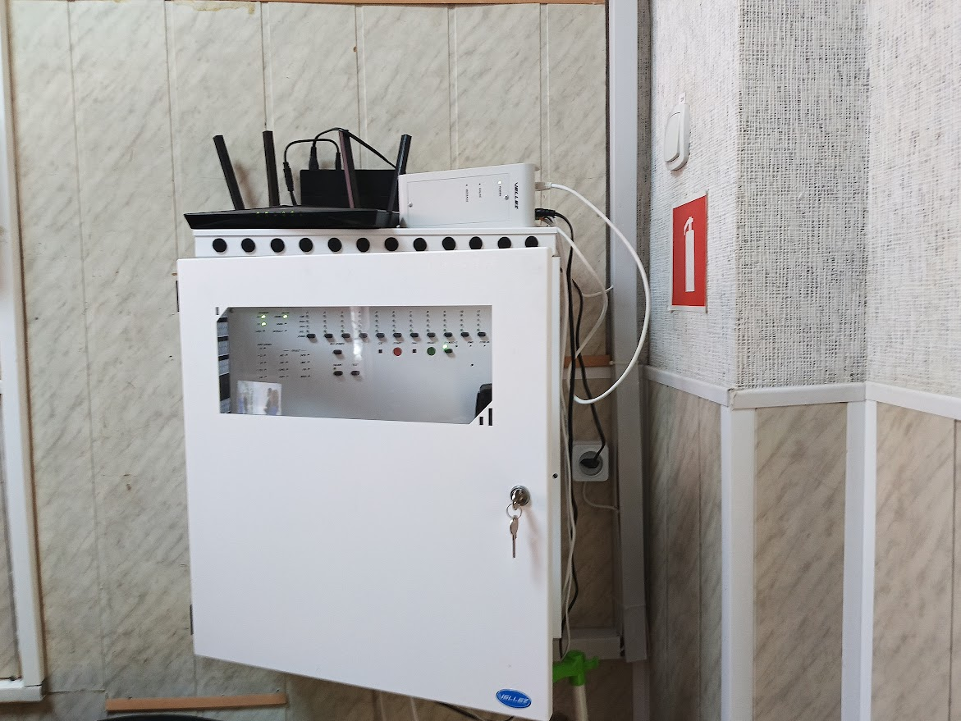
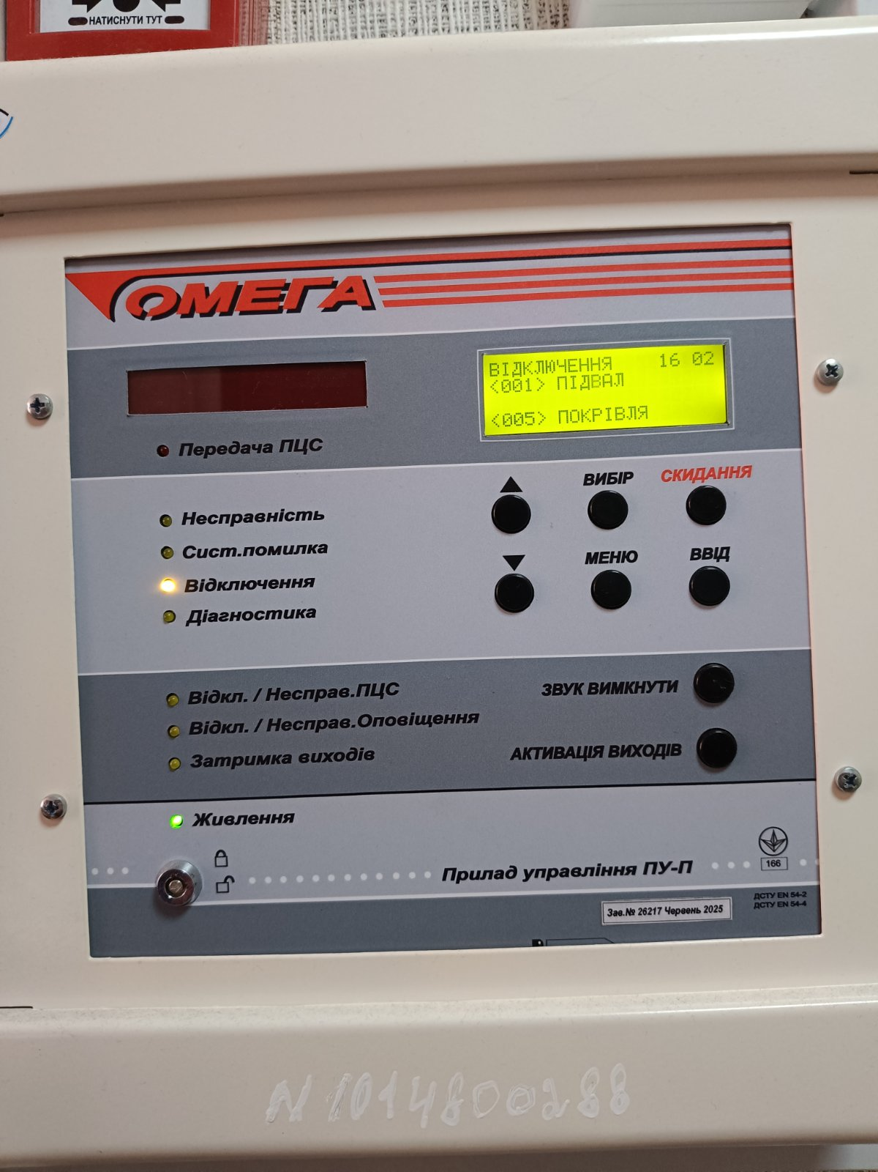
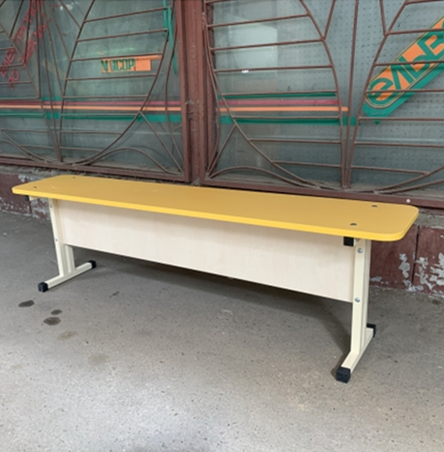
Генератор 788443,28грн,
пожежна сигналізація – 331450,82грн, лавки для укриття – 180 шт – 224856,00 грн

